Slide 1
Архангельская межрайонная природоохранная прокуратура
Виды ответственности за совершение экологических нарушений

Slide 2
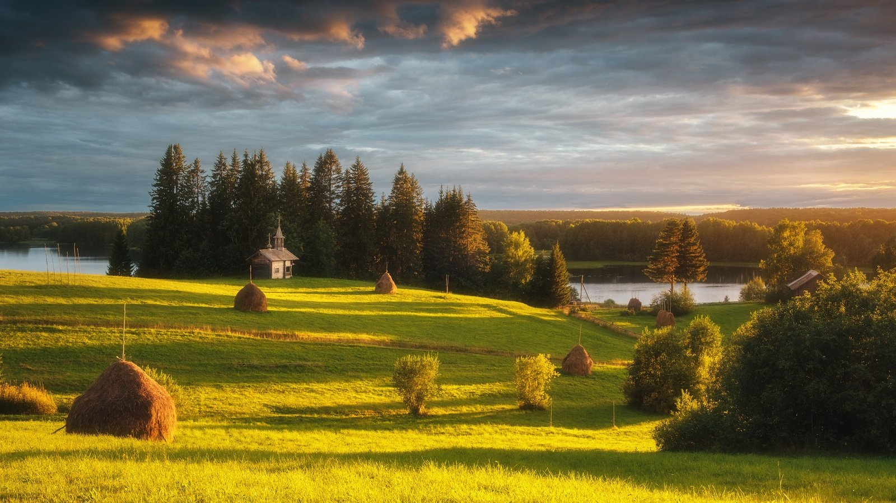
В Архангельской области 2023 год объявлен Годом экологии. Сформирован и утвержден план его проведения, который насчитывает 145 общественных мероприятий, направленных на бережное отношение к природе, организацию раздельного сбора отходов, рациональное использование природных ресурсов, лесовосстановление.
Архангельская область уделяет большое внимание природоохранным вопросам и является активным участником национального проекта «Экология».
Согласно статье 9 Конституции Российской Федерации земля и другие природные ресурсы используются и охраняются в Российской Федерации как основа жизни и деятельности народов, проживающих на соответствующей территории. Обязанность каждого сохранять природу и окружающую среду, бережно относиться к природным богатствам закреплена статьей 58 Конституции Российской Федерации. Федеральным законом «Об охране окружающей среды за нарушение законодательства в области охраны окружающей среды установлены имущественная, дисциплинарная, административная и уголовная ответственность в соответствии с законодательством Российской Федерации.
Контроль в области охраны окружающей среды (экологический контроль) представляет собой систему мер, направленных на предотвращение, выявление и пресечение нарушения законодательства в области охраны окружающей среды, обеспечение соблюдения субъектами хозяйственной и иной деятельности требований, в том числе нормативов и нормативных документов, в области охраны окружающей среды.

Slide 3
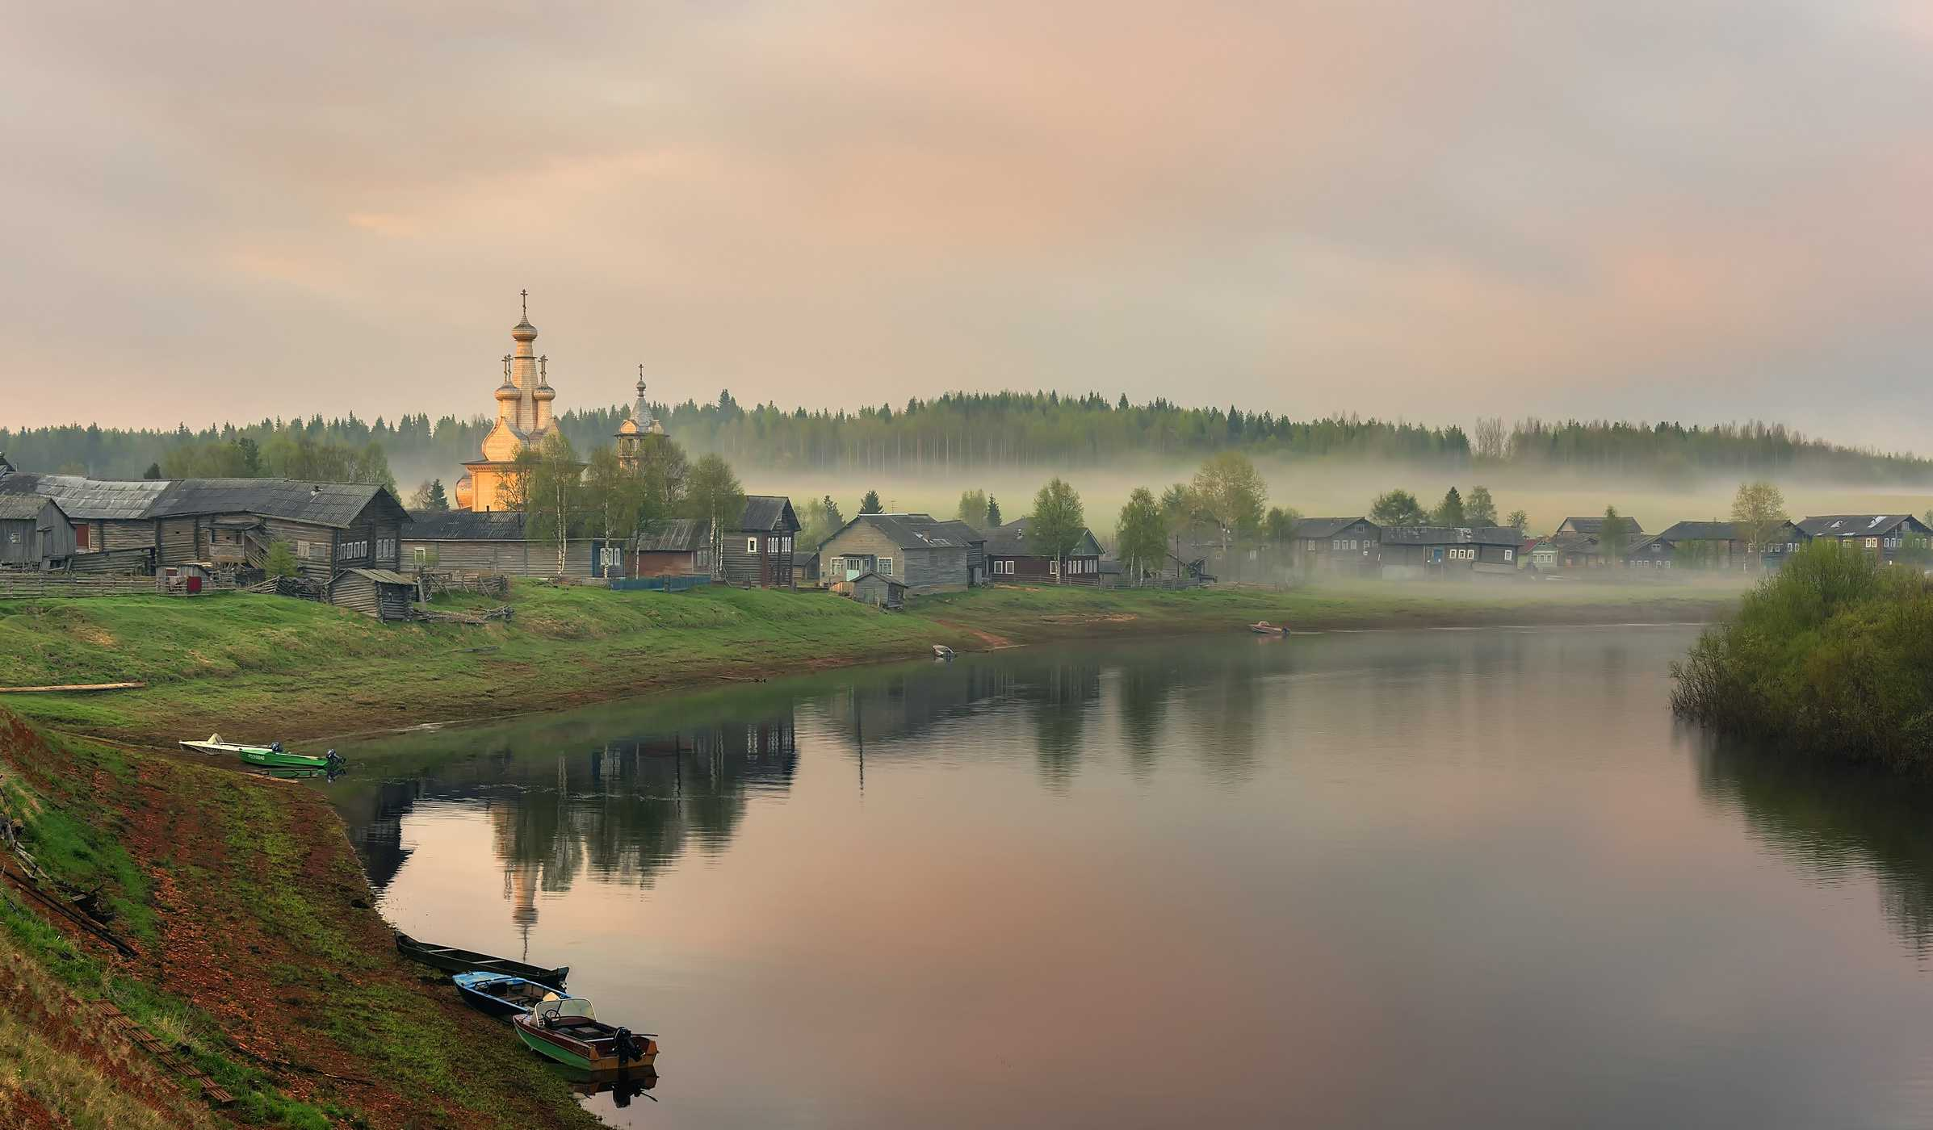
ОТВЕТСТВЕННОСТЬ ЗА ЭКОЛОГИЧЕСКИЕ ПРАВОНАРУШЕНИЯ МОЖЕТ БЫТЬ:
1. Дисциплинарной: субъект экологического правонарушения привлекается администрацией предприятия, на котором он работает. Дисциплинарная ответственность применяется за нарушение тех экологических правил и предписаний, исполнение которых входит в круг трудовых обязанностей нарушителя, классифицируется как проступок.
2. Материальной: применяется к физическим и юридическим лицам и предусматривается за вред, который причинен экологическим противоправным деянием. Материальная ответственность реализуется путем взыскания ущерба, в том числе в судебном порядке, с применением при расчетах специальных такс. Материальная ответственность представляет собой систему юридических мер, направленных на сохранение природ ной среды от отрицательных воздействий.
3. Административной: предусмотрена за совершение экологического правонарушения при отсутствии состава преступления и применяется к юридическим и физическим лицам, в том числе осуществляющим предпринимательскую деятельность.
4. Уголовной: при наличии предусмотренных уголовным законом признаков преступления виновный должен привлекаться к уголовной ответственности (глава 26 УК РФ). Экологическим преступлением является предусмотренное уголовным законодательством Российской Федерации и запрещенное им виновное общественно опасное деяние, посягающее на установленный в Российской Федерации экологический правопорядок, окружающую среду и ее компоненты, экологическую безопасность общества, причиняющее вред окружающей природной среде и здоровью человека и влекущее негативное изменение качества окружающей среды.

Slide 4
ДВА ВИДА УГОЛОВНОЙ ОТВЕТСТВЕННОСТИ:
За посягательства на окружающую среду и конституционные права человека, в целом в результате нарушения правил и норм экологической безопасности, которые носят общий характер.
2. Посягающие на отдельные компоненты окружающей среды: атмосферный воздух, водные объекты, почву, животный и растительный мир, недра.
Разграничение с административными правонарушениями происходит по степени негативного воздействия на окружающую среду, которое в разы больше и существеннее, а для ликвидации его последствий требуется значительные финансовые и временные затраты.

Slide 5
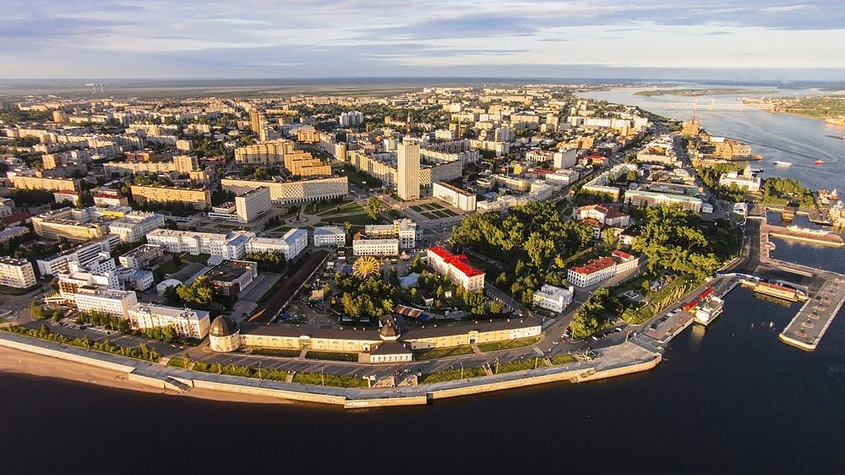
За совершение экологических преступлений Уголовным кодексом Российской Федерации предусмотрены различные виды наказаний от штрафа до лишения свободы. С каждым годом число экологических преступлений и правонарушений увеличивается. Они все больше влияют на состояние экологической безопасности, причиняют вред не только экономике страны, но и подрывают биологические основы существования человека.
«Сохраним природу, будем заботиться».

